Slide 1
Отчет по учебной практике
Студент: Сиротин А.Е., гр. МКН-315 Руководитель базы практики: Ямилева А.М.
База практики: кафедра ВВТиС УГАТУ

Slide 2
Цель и задачи
Цель учебной практики – изучить ЯП Python для решения прикладных задач
Задачи исследования
1. Изучить основы языка python и библиотеки numpy.
2. Выполнить программную реализацию некоторых математических моделей средствами python.
3. Изучить способы ускорения расчетов на python.

Slide 3
Постановка задачи
Необходимо написать программу, которая будет содержать:
Не менее двух форм (окон).
Не менее четырех различных вариантов виджетов.
Хотя бы один собственный виджет или виджет с графическим содержимым, конструируемым в ходе работы программы (рисунок, график Matplotlib...)
Взаимодействие с мышью/клавиатурой (обработка событий)
Использование объектов библиотеки Numpy, желательно использование функций библиотеки Scipy
Экспорт данных из файла и/или импорт данных в файл.
Не менее 300 строчек кода,
которая бы визуализировала множества Жюлиа на основе входных данных.
В качестве входных данных задаются разрешение визуализации, кол-во итераций, область видимости.

Slide 4
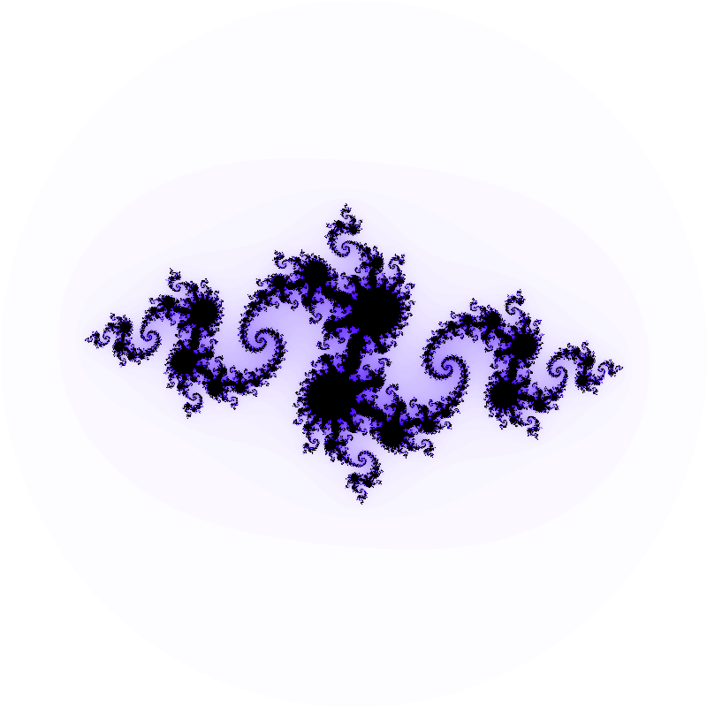


Результаты
$f\left(z\right)=z^{2}−0,8+0,156i$

Slide 5
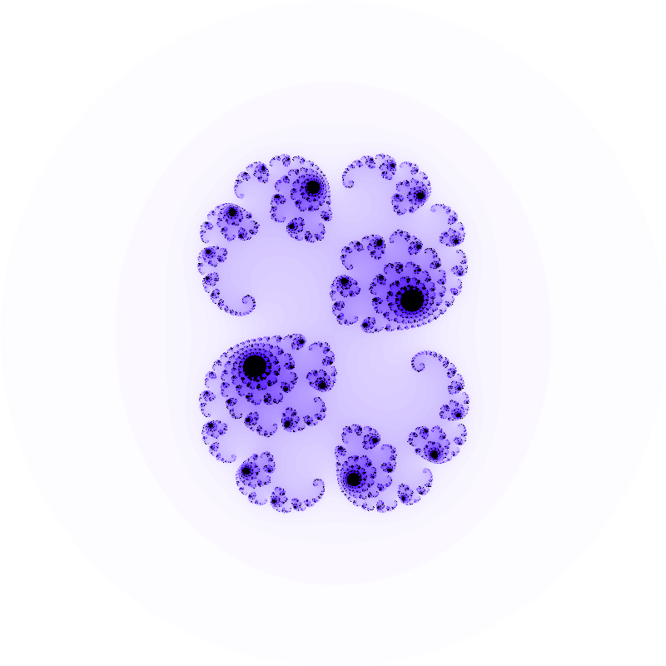

Результаты
$f\left(z\right)=z^{2}+0,285+0,01i$

Slide 6
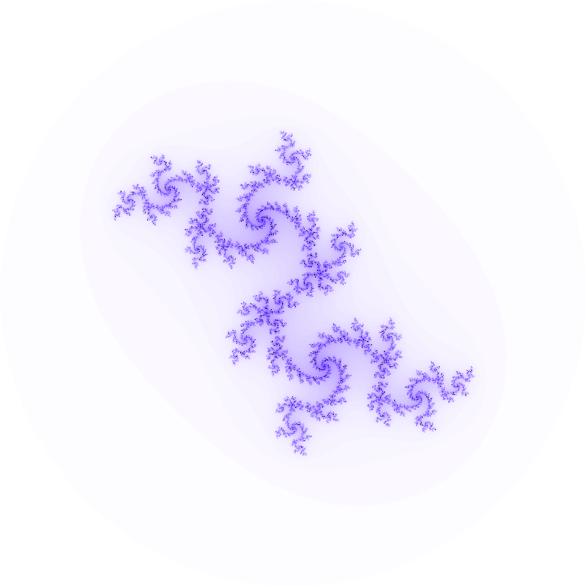

Результаты
$f\left(z\right)=z^{2}−0,0085+0,71i$

Slide 7
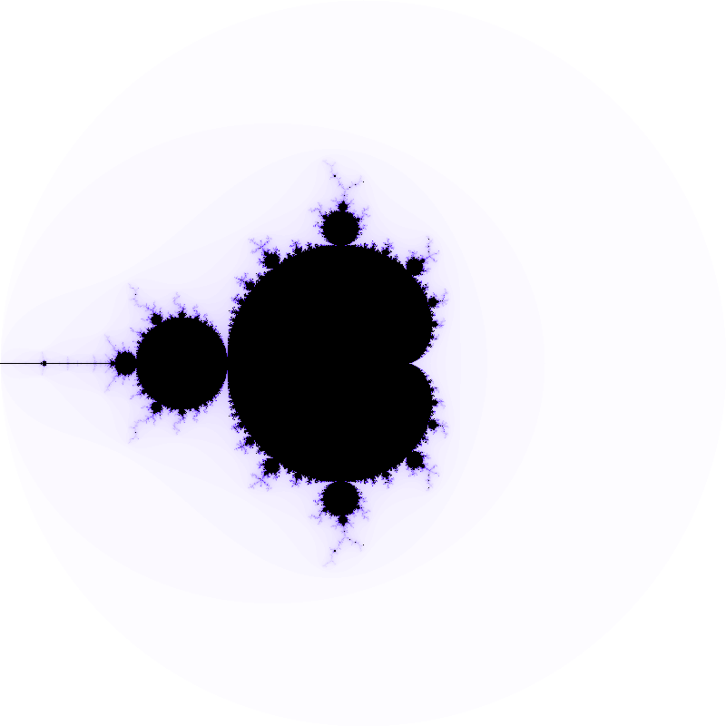
Результаты
Множество Мандельброта

Slide 8
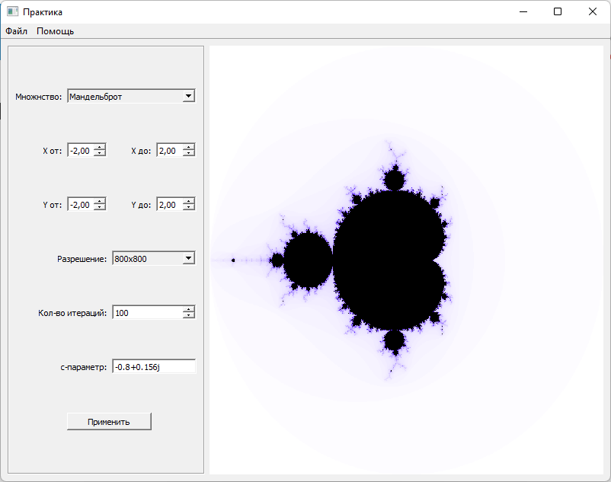
Результаты
Интерфейс программы

